Slide 1
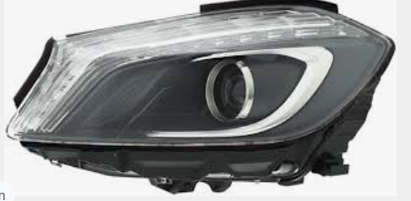
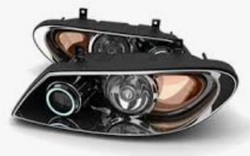
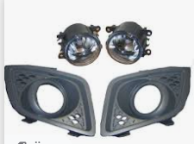
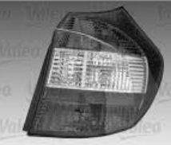
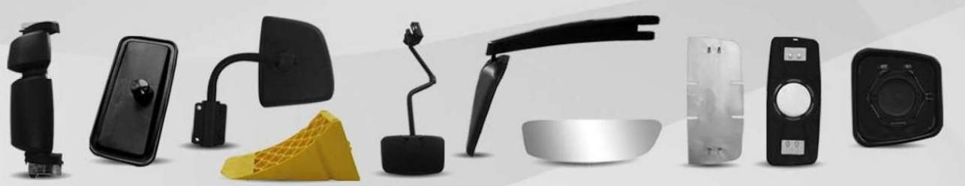
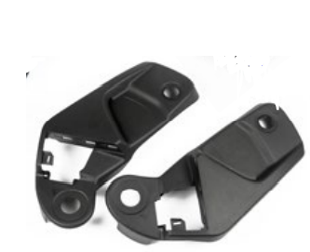
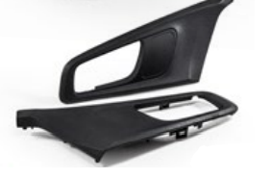
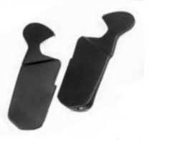
ÜRÜN GAMI
ÜRÜNLER
Araç Aydınlatma Ürün Parçaları
Araç Ayna Ürün Parçaları
Far parçaları
Yan Ayna parçaları
Stop parçaları
İç Dikiz ayna parçaları
Araç iç ve dış Trim ürün Parçaları
Confidential

